Slide 1
Папиллярная карцинома щитовидной железы с инвазией в трахею
Федеральное государственное бюджетное образовательное учреждение высшего образования "Красноярский государственный медицинский университет имени профессора В.Ф. Войно-Ясенецкого" Министерства здравоохранения Российской Федерации
Выполнила:
Коноплёва Маргарита Андреевна

Slide 2
Папиллярная карцинома щитовидной железы
Распространенная эндокринная злокачественная опухоль
Большинство пациентов имеют благоприятную послеоперационную выживаемость. Уровень смертности 11% - 17%
Чаще метастазирует в легкие, кости, медиастинальные лимфатические узлы, область таза, головной мозг и печень
Реже – инвазия в трахею (кровотечение из дыхательных путей и обструкция)

Slide 3
Экстратиреоидное распространение папиллярной карциномы щитовидной железы
Распространение первичной карциномы щитовидной железы за пределы ее капсулы в поперечнополосатые мышцы, трахею, гортань, яремную вену, сонную артерию, пищевод и возвратный гортанный нерв

Slide 4
Аnamnesis vitae
Пациентка (61 год) заметила новообразование на шее 3 года назад
В течение последнего года отмечает кровохарканье
В течение последнего месяца физическое состояние чрезвычайно ухудшилось, появились проблемы с дыханием
За 3 года образование на шее увеличилось
Ранее за помощью не обращалась

Slide 5
Status localis
В проекции левой доли щитовидной железы твердое образование диаметром около 2 см с нечеткими границами, безболезненное при пальпации, смещается при глотании
Увеличенных шейных лимфатических узлов не отмечено

Slide 6
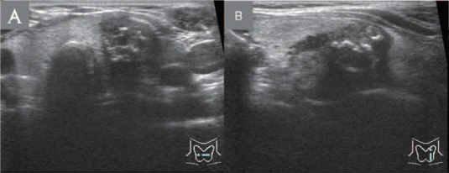
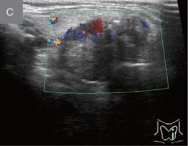
УЗИ щитовидной железы. Образование левой доли щитовидной железы TI-RADS 5
Солидное образование неправильной формы, гетерогенной структуры, гипоэхогенное, с нечеткими неровными контурами, размером 2,8 × 1,8 × 1,9 см, окружающее трахею
Точечные кальцинаты с эхотенью
При ЦДК локусы кровотока
В-режим
ЦДК
Notes:
в средней и нижней части левой доли щитовидной железы определяется гипоэхогенное солидное образование неправильной формы. Масса оказалась частично обернутой вокруг трахеи, и ее размер составлял 2,8 × 1,8 × 1,9 см (вертикальный диаметр × поперечный диаметр × переднезадний диаметр). Не только внутреннее эхо было неоднородным, но и внутренняя часть массы показала кластерное распределение точечных кальцинатов, которые сопровождались акустическими тенями. Кроме того, масса имела кровоснабжение второй степени.

Slide 7
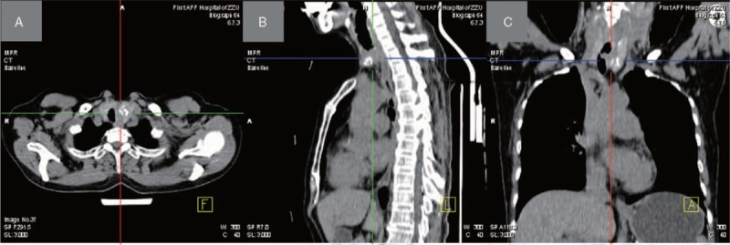
КТ щитовидной железы
A - аксиальная проекция
В - сагиттальная проекция
C – коронарная проекция
Notes:
. (A) Аксиальное изображение показало четко очерченную кальцифицированную массу в левой доле щитовидной железы; (B) сагиттальное изображение показало, что масса блокировала большую часть верхней эндолюминальной трахеи; (C) коронарное изображение показало утолщенную область на левой стороне трахеи и часть массы, выступающую в просвет.

Slide 8
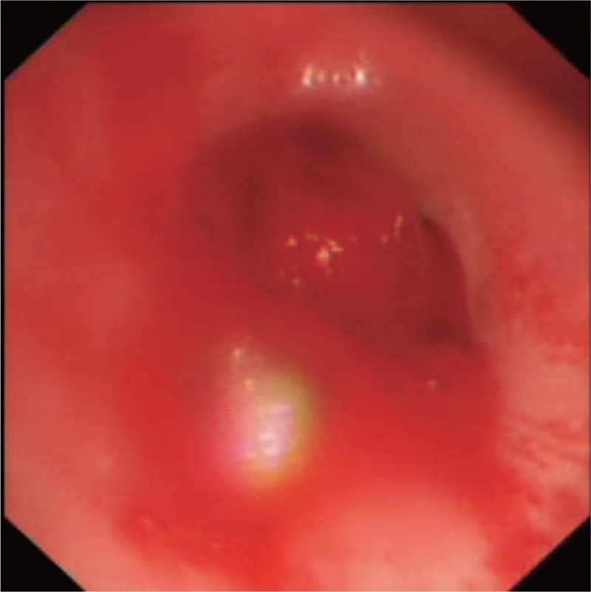
Бронхоскопия. Трахеостеноз
Новообразование инвагинирует в просвет верхней трети трахеи

Slide 9
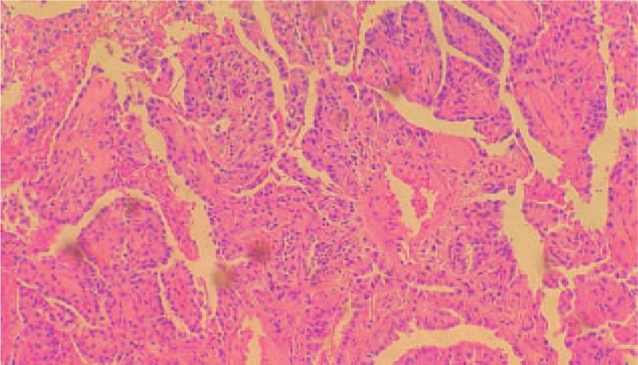
Гистологическое исследование новообразования
папиллярно-инфильтративное разрастание собственной пластинки перстнетрахеальной слизистой оболочки

Slide 10
ПЭТ-КТ щитовидной железы
A - аксиальная проекция - образование с интенсивной радиоактивностью в левой доле ЩЖ
В - сагиттальная проекция
C – коронарная проекция

Slide 11
Лечение
Резекция новообразования верхней трети трахеи с помощью бронхоскопии для устранения обструкции дыхательных путей
Субтотальная тиреоидэктомия + ревизия возвратного гортанного нерва с обеих сторон + диссекция лимфатического узла в центральной области шеи + циркулярная резекция + анастомоз конец в конец + трахеотомия

Slide 12
Результаты лечения
Терапия: кальций, витамин D, левотироксин
В течение полутора лет после лечения рецидивов и отдаленных метастазов не наблюдается

Slide 13
Преимущества визуализирующих методов исследования. Ультразвуковое исследование
Позволяет одновременно оценить инвазию опухоли щитовидной железы и метастазы в шейные лимфатические узлы
Результаты УЗИ соответствовали патологоанатомическим данным, общая точность 83,3%
УЗИ – первый визуализирующий метод диагностики новообразований щитовидной железы, в т.ч. при подозрении на инвазию трахеи на ранней стадии развития

Slide 14
Преимущества визуализирующих методов исследования. Магнитно-резонансная томография
МРТ позволяет визуализировать инвазию новообразования щитовидной железы в трахею
В одном исследовании при экстратиреоидном распространении карциномы щитовидной железы в трахею, пищевод и сонную артерию точность прогноза МРТ - 88%, 94% и 91% соответственно [Takashima S, Takayama F, Wang Q, et al. 2000]

Slide 15
Преимущества визуализирующих методов исследования. Компьютерная томография
КТ обладает высокой точностью (83,2–98,8%) и специфичностью (89,8–99,4%) для диагностики экстратиреоидного распространения карциномы щитовидной железы
Чувствительность КТ ниже, чем у УЗИ и МРТ - 28,6% до 78,2%
[Seo YL, Yoon DY, Lim KJ, et al. Locally advanced thyroid cancer: can CT help in prediction of extrathyroidal invasion to adjacent structures? Am J Roentgenol 2010]

Slide 16
Преимущества визуализирующих методов исследования. Бронхоскопия
Диагностика степени ларинготрахеальной инвазии
Дополнительная оценка инвазии с помощью гистопатологического анализа резецированной ткани
Динамическое наблюдение за изменениями в слизистой оболочке дыхательных путей

Slide 17
Вывод
При клинических проявлениях инвазии трахеи у больных карциномой щитовидной железы, следует применять визуализирующие методы исследования, такие как УЗИ, КТ или МРТ
Бронхоскопическое лечение показано пациентам с папиллярной карцинома щитовидной железы с инвазией в трахею
Хирургическое лечение и прогноз заболевания напрямую зависит от вышеперечисленных методов диагностики

Slide 18
Литература
Jiateng Zhang, MD,∗ Chao Fu, Kefei Cui, and Xiao Ma
Papillary thyroid carcinoma with tracheal invasion
Medicine (Baltimore). 2019 Sep; 98(38): e17033

